Slide 1

Ministerul Educației și Cercetării al Republicii Moldova IP Colegiul “Iulia Hasdeu” din Cahul
Asistență pentru managementul proiectelor software
Tema 1: Noțiuni generale
despre Sisteme de Control al Versiunilor
Apareci Aurica
Babaianu Savelie
Grupa: AAW 2042

Slide 2

Ce este un
SVC?

Slide 3
Ce este un Sistem de Control al Versiunilor ?
Un Sistem de Control al Versiunilor (SCV) este o componentă esențială a dezvoltării software, conceput pentru a urmări, gestiona și controla modificările aduse codului sursă și resurselor într-un proiect de dezvoltare software.
SCV-ul oferă un cadru care permite dezvoltatorilor să înregistreze, să stocheze și să gestioneze toate versiunile de cod ale unei aplicații sau proiect, permițându-le să lucreze în mod colaborativ și să mențină istoricul modificărilor.

Slide 4
Când lucrați într-o echipă de dezvoltare, este posibil să modificați concomitent
părți ale codului unui proiect. Ca urmare, modificările efectuate într-o parte a sursei
pot fi incompatibile cu cele făcute de un alt dezvoltator care lucrează.
Controlul versiunilor ajută la rezolvarea acestor tipuri de probleme și oferă:
1
Colaborare mai eficientă
2
Gestionare ușoară a conflictelor
3
Revenire rapidă și sigură
Un SCV facilitează munca în echipă și coordonarea schimbărilor într-un mediu controlat și organizat.
Atunci când mai mulți dezvoltatori lucrează în același timp la același fișier, SCV-ul ajută la identificarea și rezolvarea conflictelor.
Datorită SCV-ului, poți reveni la o versiune anterioară a codului cu ușurință și în siguranță, eliminând potențialele erori și probleme.

Slide 5
Clasificarea
sistemelor de control al versiunilor

Slide 6

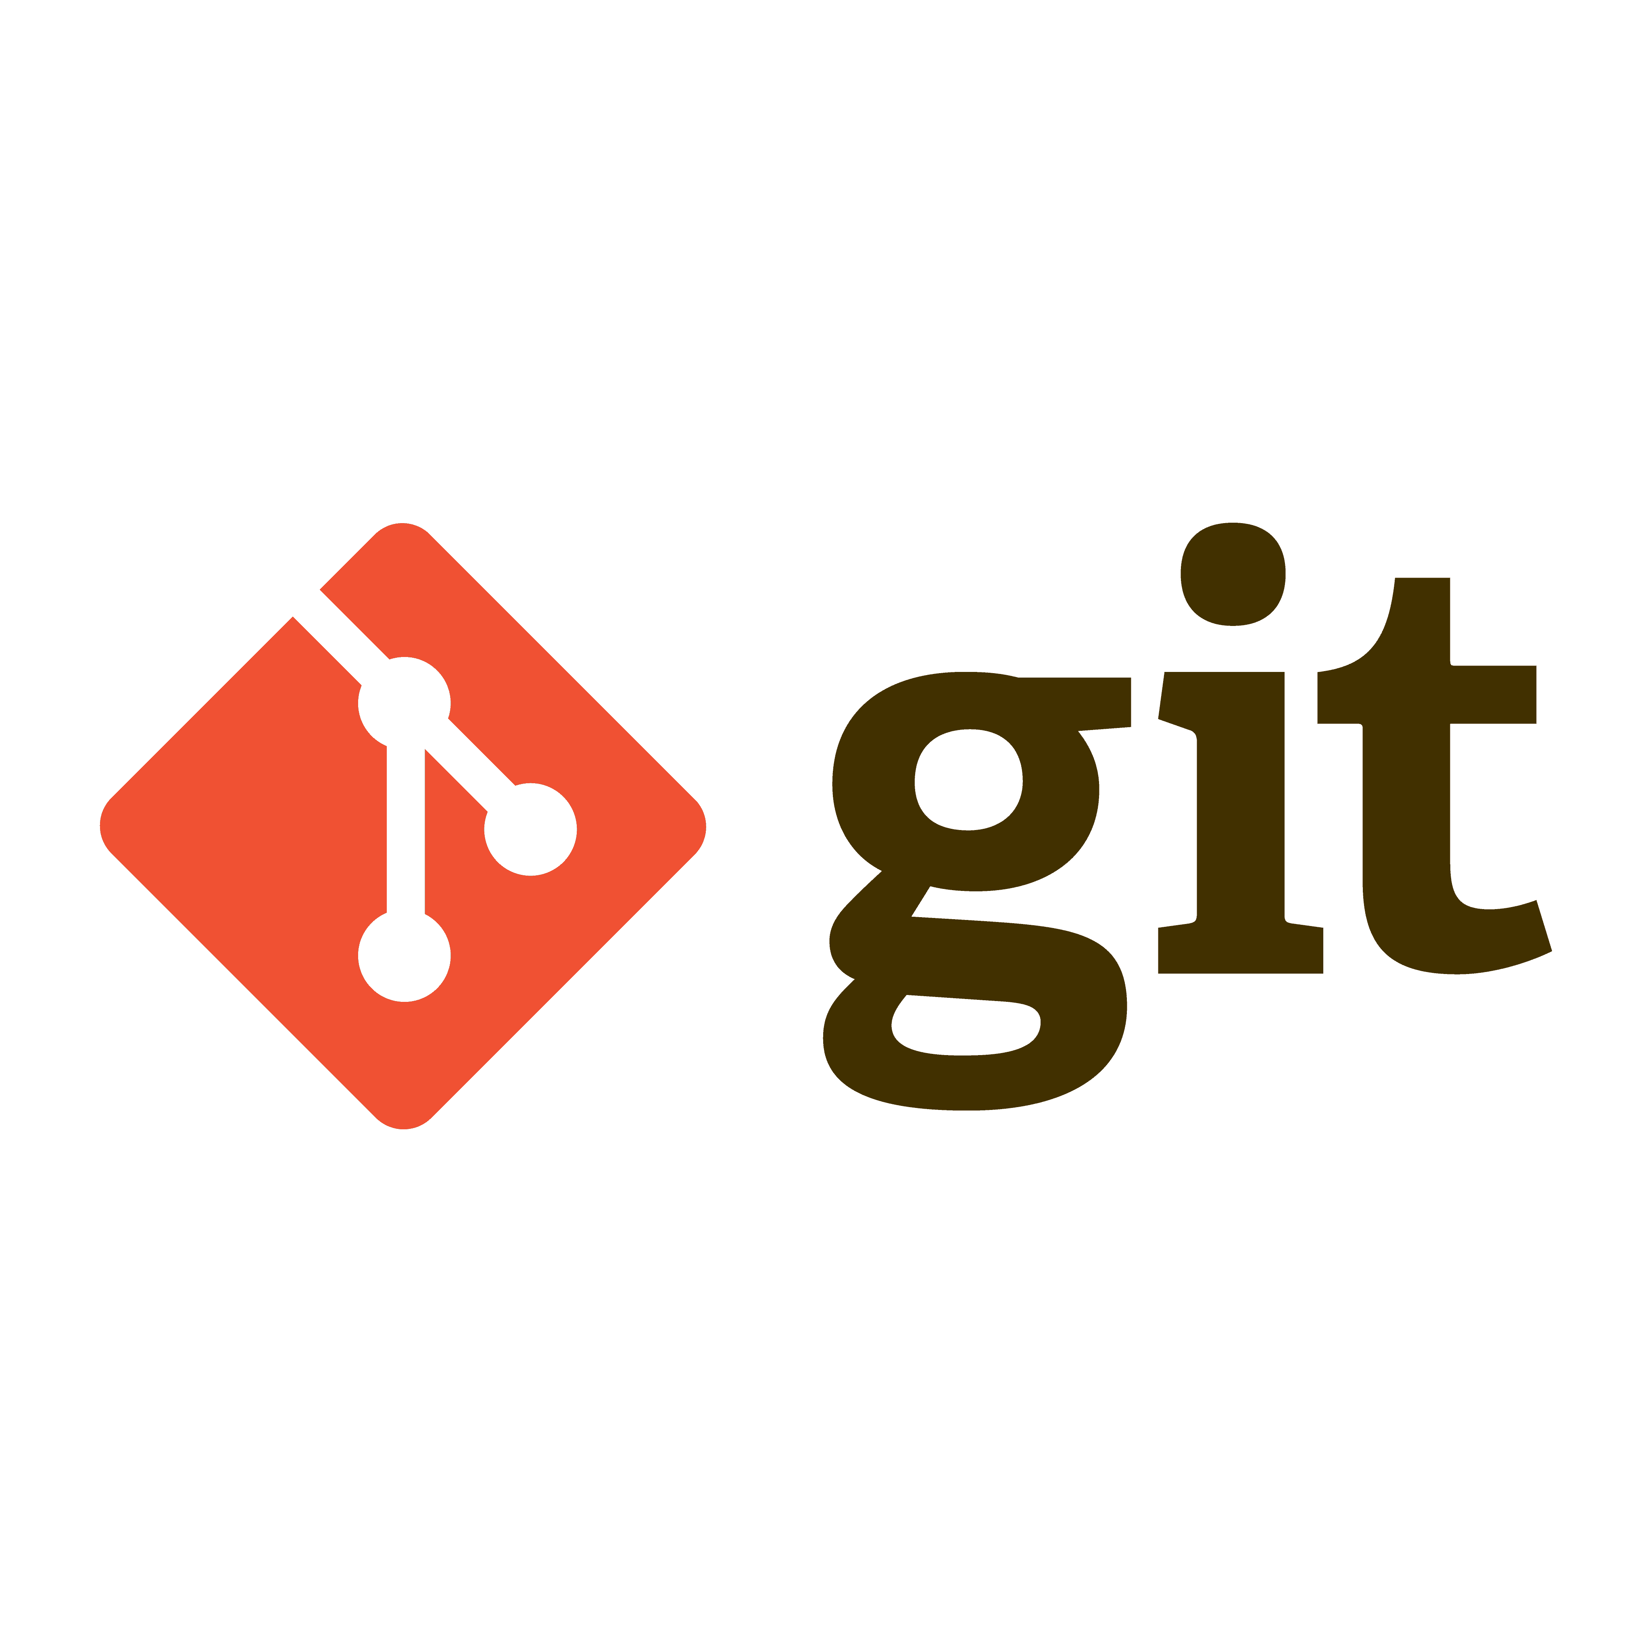


SCV Centralizat |  | SCV Distribuit
Cu sistemele de control al versiunilor centralizate, aveți o singură copie „centrală” a proiectului dvs. pe un server și efectuați modificările pe această copie centrală. Extrageți fișierele de care aveți nevoie, dar nu aveți niciodată o copie completă a proiectului local. Unele dintre cele mai comune sisteme de control al versiunilor sunt centralizate, inclusiv Subversion (SVN) și Perforce. |  | Sistemele de control al versiunilor distribuite (DVCS), nu se bazează pe un server central pentru a stoca toate versiunile fișierelor unui proiect. În schimb, se clonează o copie a unui depozit la nivel local, astfel încât să aveți istoricul complet al proiectului. Două sisteme comune de control al versiunilor distribuite sunt Git și Mercurial.

Slide 7
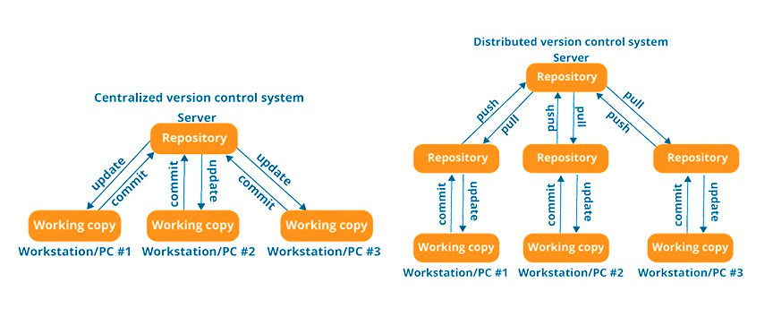

Slide 8



Exemple de utilizare a unui SCV
Dezvoltarea unui proiect software în echipă
Gestionarea codului sursă într-un proiect
Contribuții individuale în cadrul unei comunități
Un SCV permite membrilor echipei de dezvoltare să lucreze simultan la același set de fișiere, urmărind și gestionând modificările pentru a obține un rezultat final coerent.
Un SCV este util în urmărirea și controlul modificărilor aduse codului sursă, asigurând că orice schimbare este înregistrată și păstrată pentru a fi accesată ulterior.
SCV-urile sunt esențiale în proiectele open-source, permițând dezvoltatorilor să aducă contribuții individual și să colaboreze cu restul comunități într-un mod organizat și eficient.

Slide 9
Exemple de Sisteme de
Control al Versiunilor
Bazaar
BitKeeper
CVS
Darcs
Git
Mercurial
Perforce
StarTeam
Subversion

Slide 10
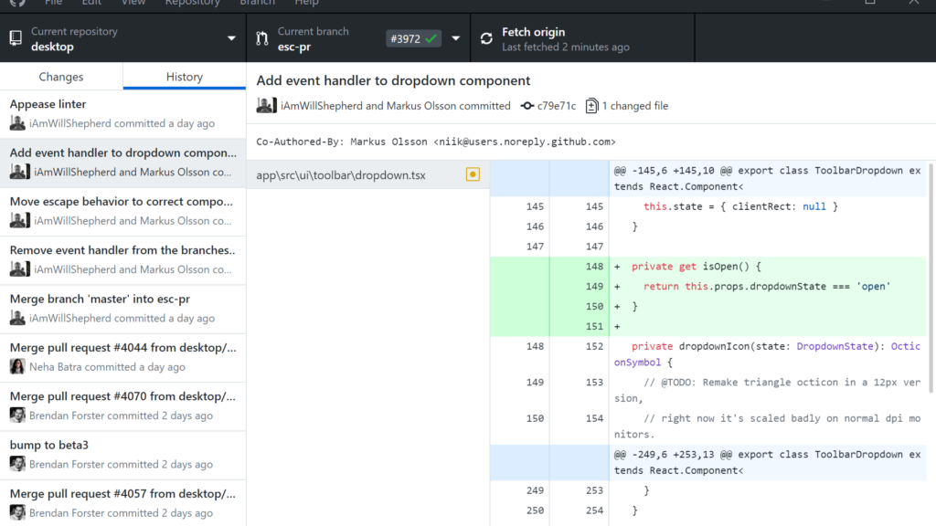
GIT

Slide 11
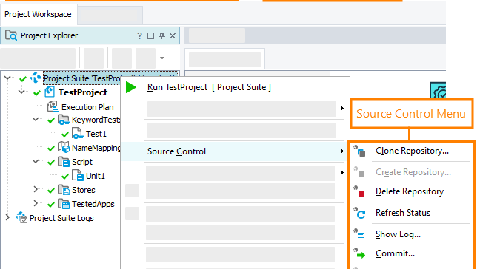
Mercurial

Slide 12
Concluzii și recomandări
Sistemele de Control al Versiunilor reprezintă un instrument esențial în domeniul dezvoltării software și nu numai. Capacitatea de a urmări, gestiona și colabora eficient în cadrul unui proiect, asigurând că fiecare modificare este înregistrată și controlată, ajută la obținerea unor produse de calitate superioară. Implementarea unui SCV în cadrul oricărei organizații va aduce beneficii importante și va consolida procesele de dezvoltare și colaborare.

